Slide 1
PORTFOLIO
by Jewon Lee

Slide 2
목차
하이브리드멀티콥터
위성추적장치
농업 방제용 멀티콥터
경주차용 Data Logger
가변피치 엔진구동 멀티콥터
실내 위치 추적 시스템
전지형 이동수단
헬리콥터 오토파일럿
휠체어 보조장치
AHRS/INS

Slide 3
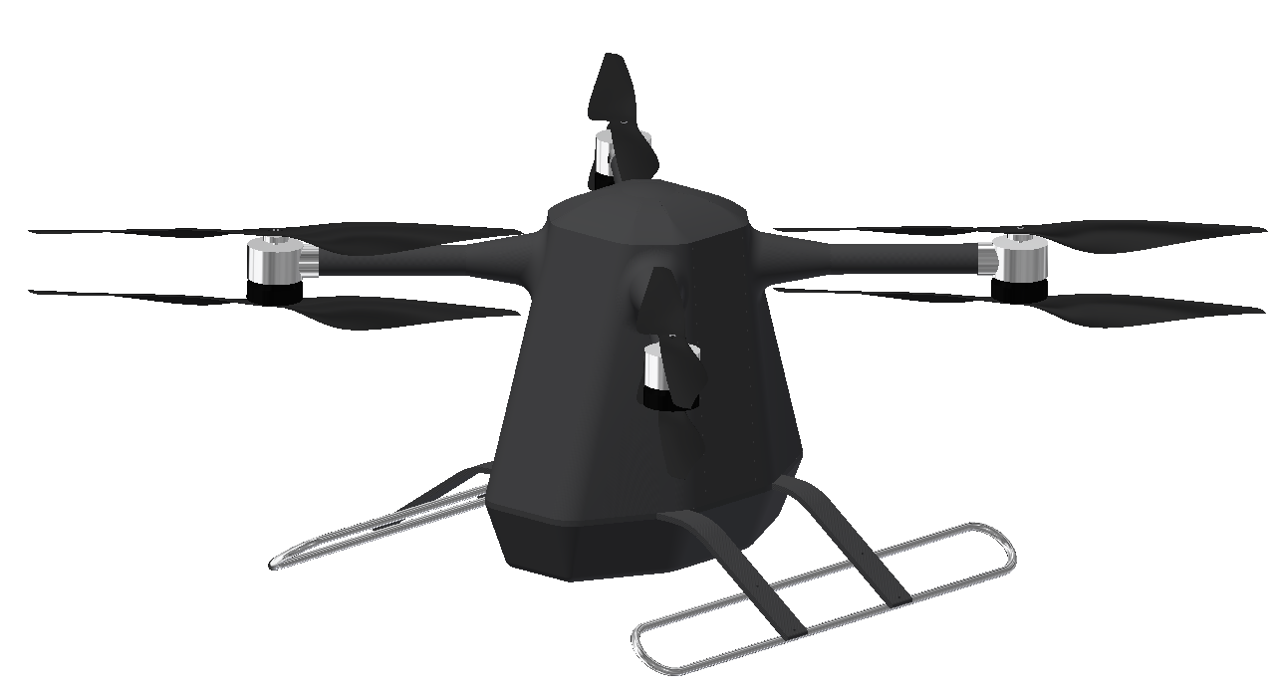
HYB3(2021)
특징
휘발유/전기 병렬 하이브리드
5시간 이상 비행
최대 페이로드 30Kg
사양
최대이륙중량 | 70.0Kg
자체중량 | 40Kg
페이로드 | 최대 30Kg
크기 | 1675x1675x655 mm (LxWxH), 휠베이스 1220mm
작동환경 | 온도(섭씨 0~35도), 내풍성(14m/s), IP54, 극한 환경버전 제작가능
임무장비 | 카메라, EO/IR, 살포장치, 보조연료통, 해상운용 부력통 등

Slide 4
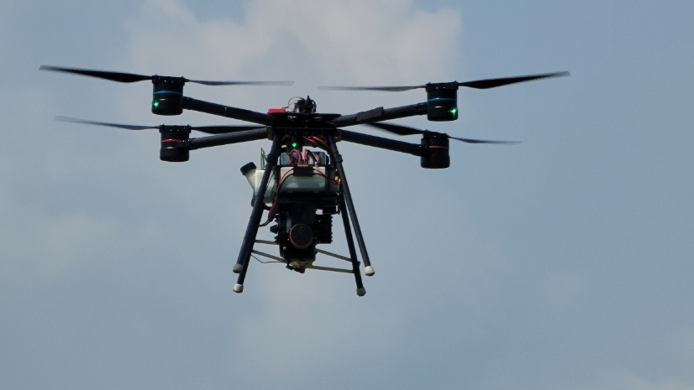
HYB1-V2(2021)
특징
휘발유/전기 하이브리드
3시간 이상 비행
최대 페이로드 7Kg
사양
최대이륙중량 | 20.0Kg
자체중량 | 13Kg
페이로드 | 최대 7Kg
크기 | 1640x1640x620 mm (LxWxH), 휠베이스 1200mm
작동환경 | 온도(섭씨 0~35도), 내풍성(14m/s), IP54, 극한 환경버전 제작가능
임무장비 | 카메라, EO/IR, 살포장치, 보조연료통, 해상운용 부력통 등

Slide 5
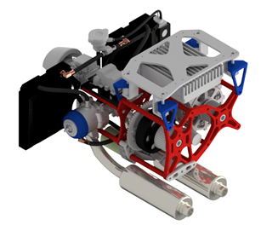
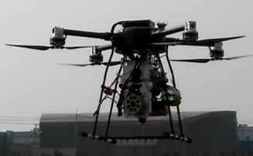
하이브리드 추진 멀티콥터(2018)
정부과제 수주 실적
재난치안용 멀티콥터 플랫폼 개발(6.6억),
과학기술정보통신부, 산업통산자원부, 행정 안전부의 경찰청과 소방청, 해양수산부의 해양 경찰청
함정 및 해상용 멀티콥터 개발(27억)

Slide 6
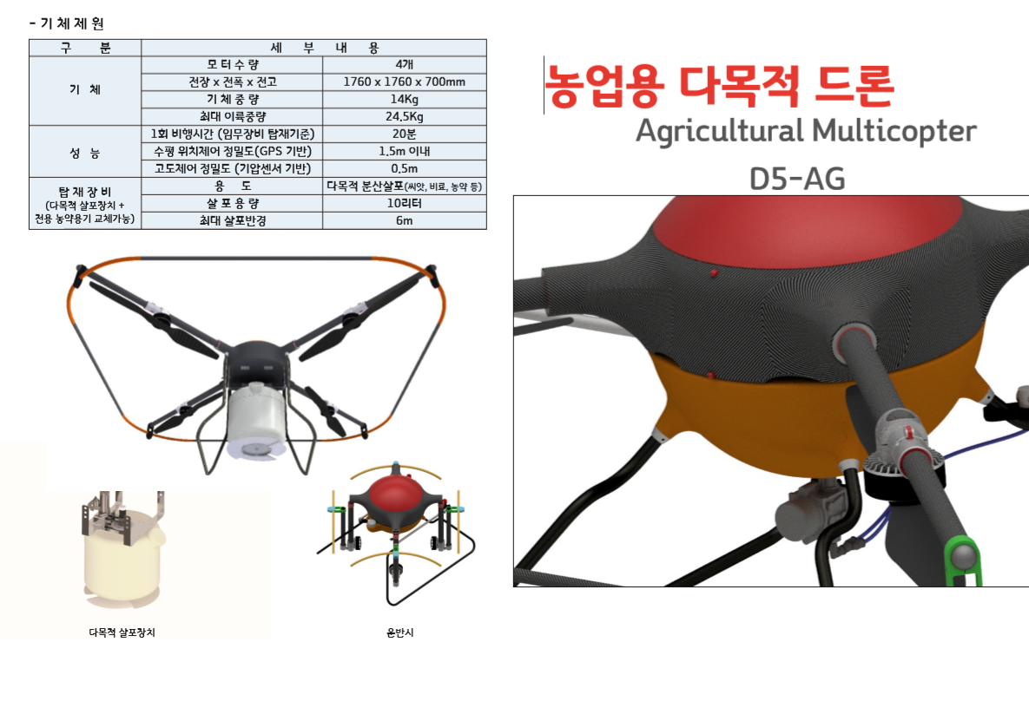
농업용 멀티콥터(2017)

Slide 7
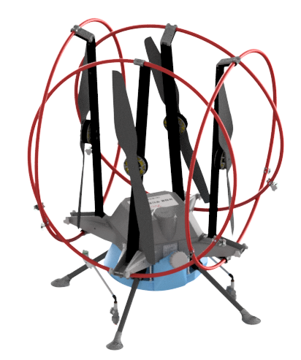
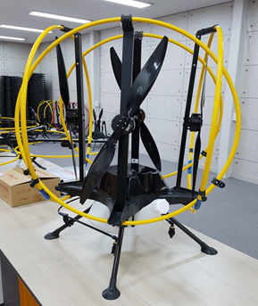
농업 방제용 멀티콥터(2016)
안전가드 장착
방수 구조
10분에 약 3800평 살포
KAD1200

Slide 8
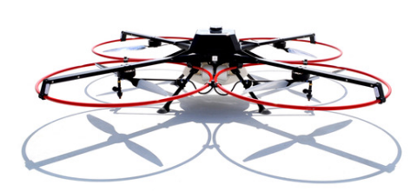
개념에서 생산까지
개념 및 기초설계
개념 검증용 프로토타입 설계, 제작
상세설계
공학해석(비행역학, 제어, 구조 등)
양산 프로토타입 설계, 제작
비행시험
인증업무
양산 툴링 설계, 제작

Slide 9
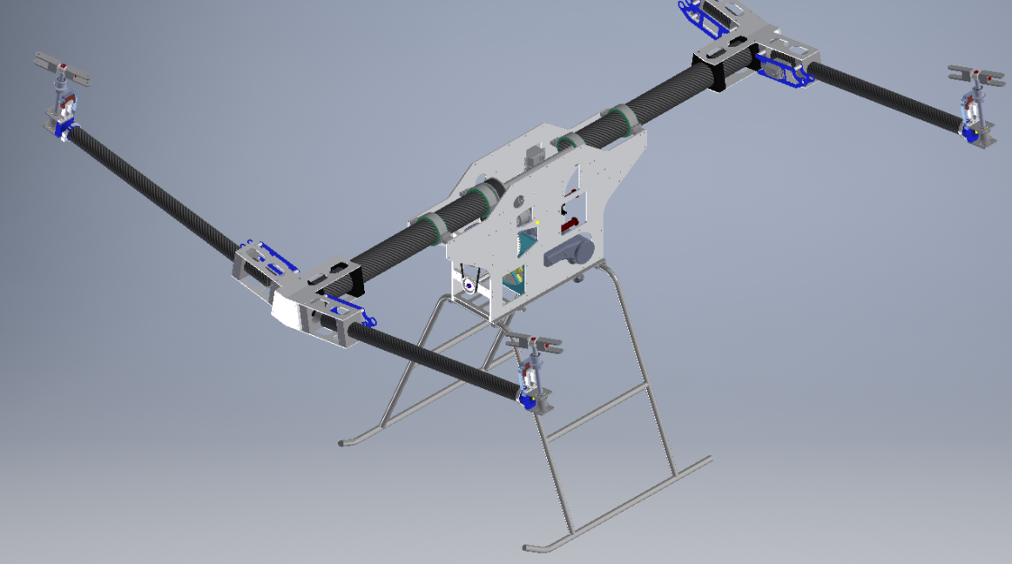
가변피치, 단일 엔진구동 멀티콥터(2015)
엔진 구동 → 충전시간 X
가변피치 → 오토로테이션 O

Slide 10
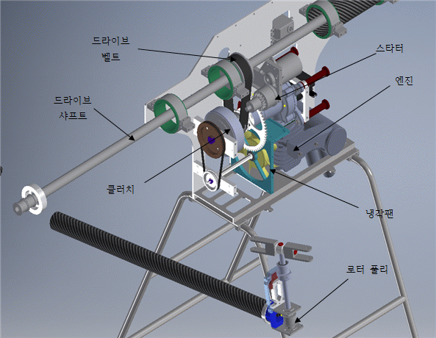
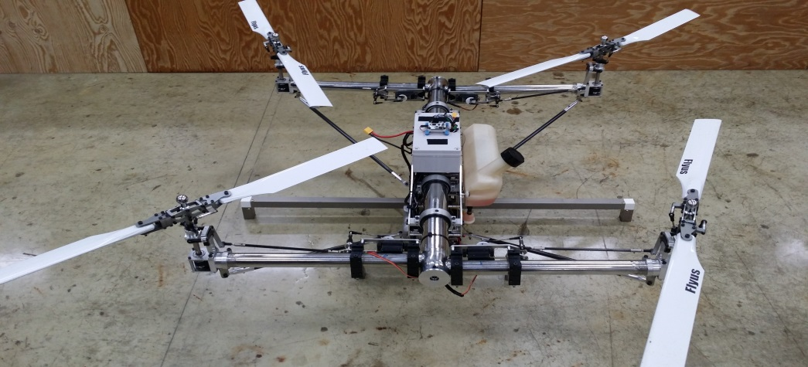
가변피치, 단일 엔진구동 멀티콥터(계속)

Slide 11
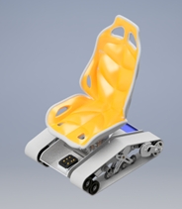
전지형 이동수단(2014)
전지형(All-terrain) 이동수단 검토
교통약자를 위한 기반시설 미비
전동
무한궤도 Platform
Stewart
Platform
낙상방지를 위한 자동 수평유지
휠체어 사고의 대부분이 낙상사고
정부과제 수주 실적
교통약자를 위한 전지형 이동수단 개발 (2억)

Slide 12
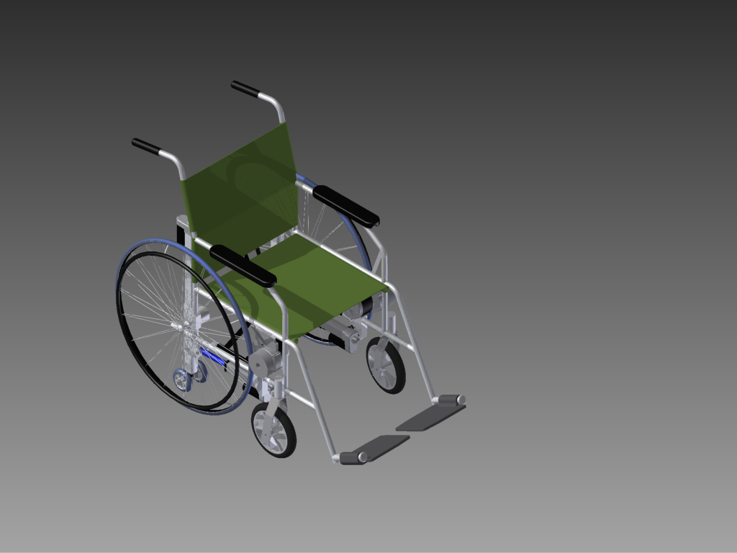
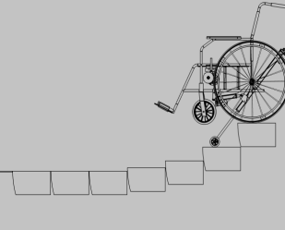
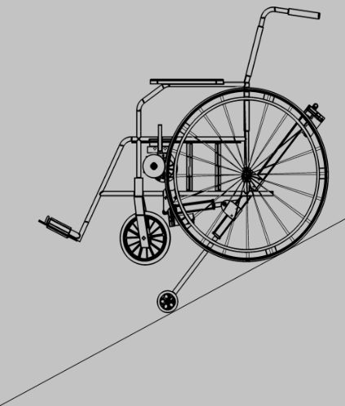
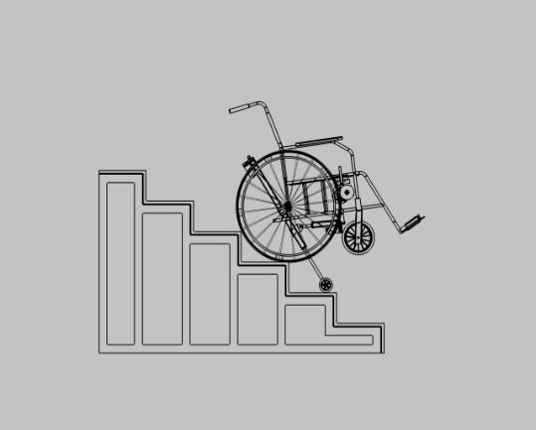
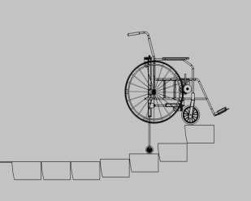
휠체어 보조장치(2013)
교통약자를 위한 일반 휠체어의 전동 휠체어화
기존 휠체어의 개조 없이 볼트-온 장착
기존 휠체어의 폴딩 기능 유지
계단, 에스컬레이터, 경사로에서도 운용 가능
자동 수평 유지 기능으로 사용자의 추락방지
2건의 특허 등록
정부과제 수주 실적
교통약자를 위한 휠체어 보조장치 개발 (2억)

Slide 13
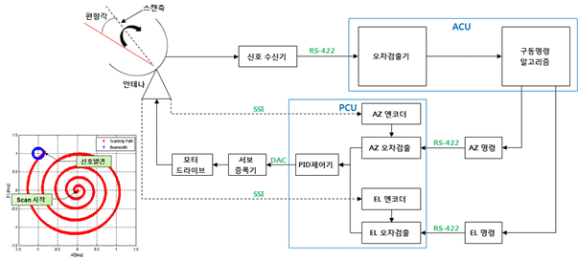
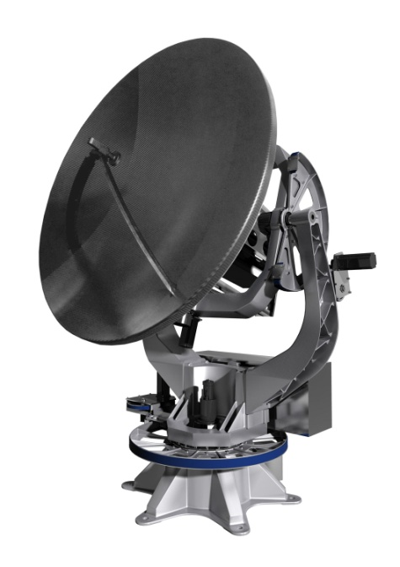
위성추적장치(2012)
차기 군위성 사업 납품 실적
약 200억

Slide 14
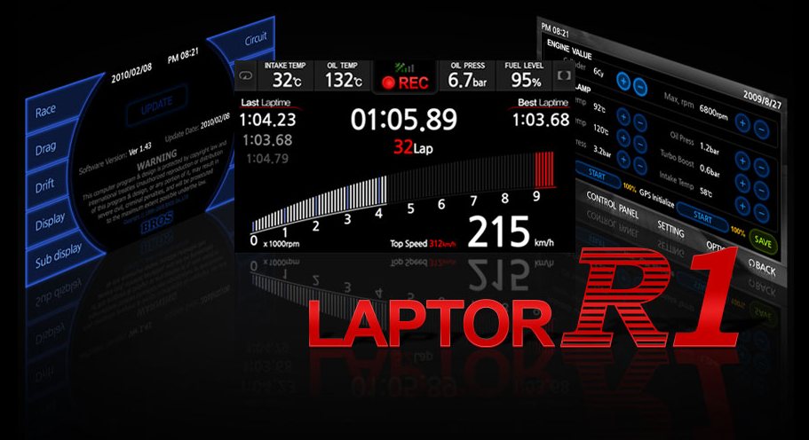
경주차용 Data Logger(2009)

Slide 15
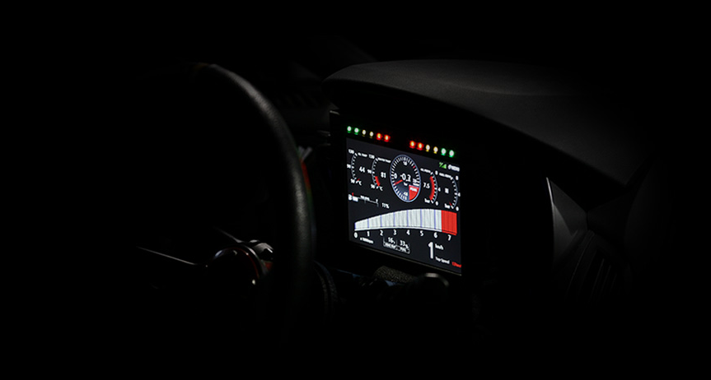
Lap Time 측정
주행 Data Logging
다기능 디스플레이
F1 Style Shift Indicator
Drag Mode
Drift Mode
Log Viewer
http://brosmall.com/product/list.html?cate_no=92

Slide 16
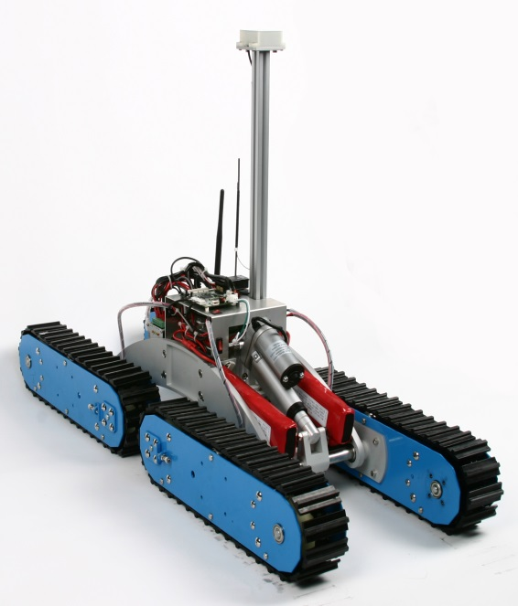
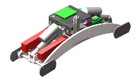
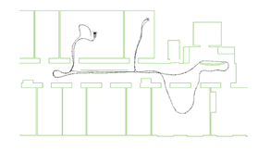
실내 위치 추적 시스템(2009)
GPS 신호가 없는 실내에서도 운용이 가능한 위치 추적 시스템(3D 위치)
정부과제 수주 실적
1.8억

Slide 17
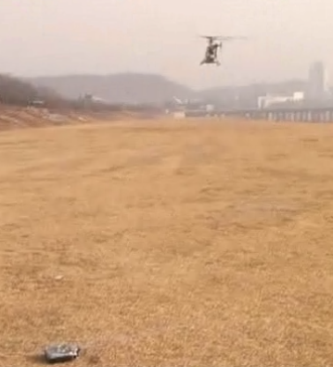
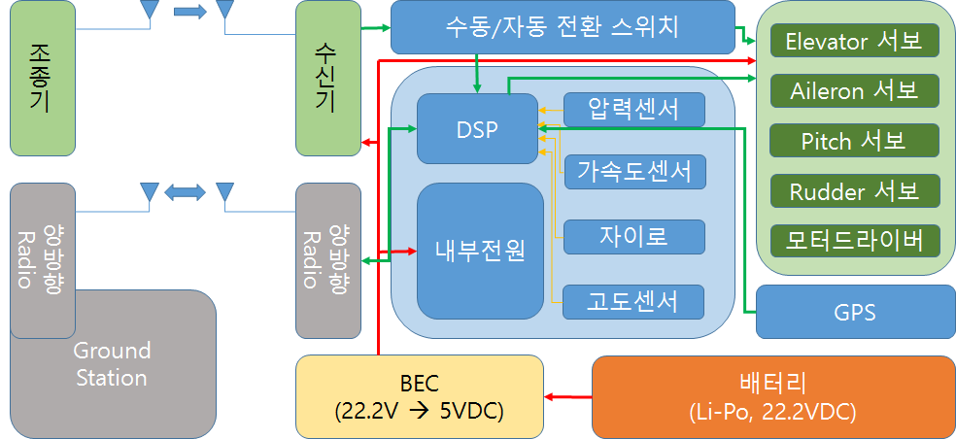
헬리콥터 오토파일럿(2008)

Slide 18
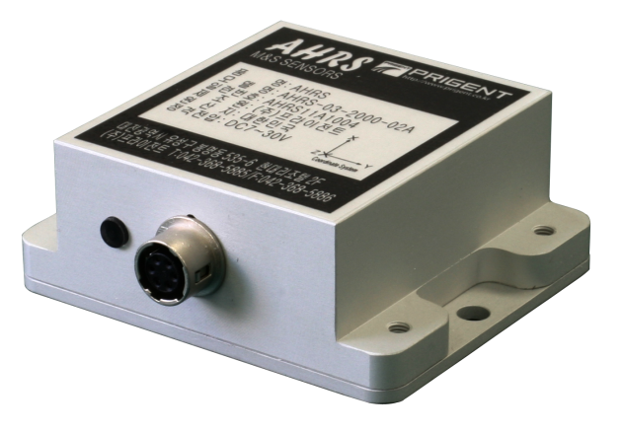
AHRS/INS(2007)
무인기 Autopilot
실내외 위치추적 장치
차량 주행기록 장치
안테나/레이다 추적 및 안정화
자세제어

